Slide 1
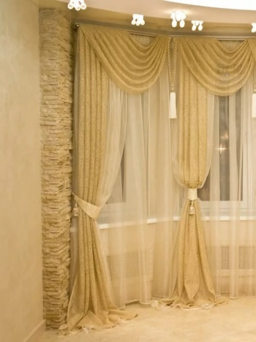
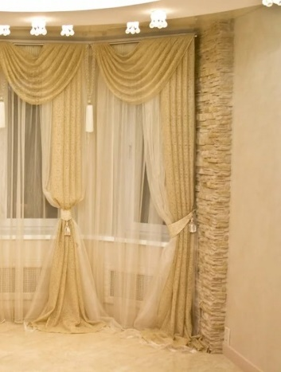

Slide 2
পরিচিতি
মোঃ রেজাউল হাসান
সহ শিক্ষক
২৯ নংআদমপুর সরকারি প্রাথমিক বিদ্যালয়
অষ্টগ্রাম, কিশোরগঞ্জ।
শ্রেণিঃ পঞ্চম
বিষয়ঃ প্রাথমিক গণিত
অধ্যায়ঃ ৫
সময়ঃ ৪০ মিনিট

Slide 3
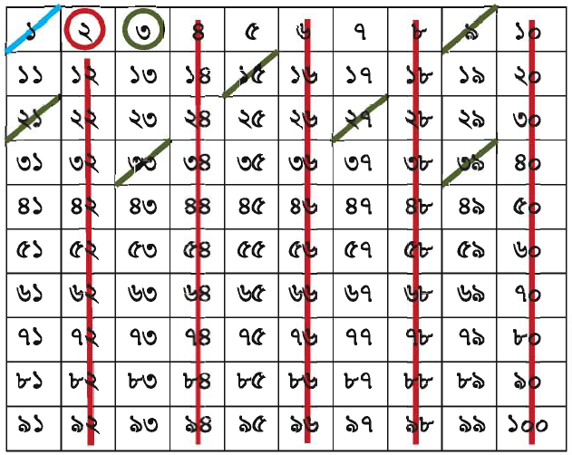
ডানপাশের ছকে তোমরা কী দেখতে পাচ্ছ?
মৌলিক সংখ্যা নির্ণয়ের পদ্ধতি
এসো মৌলিক সংখ্যা কতটি জেনে নেই।
৪ ৪ ২ ২ ৩ ২ ২ ৩ ২ ১ = ২৫
১০
২০
৩০
৪০
৫০
৬০
৭০
৮০
৯০
১০০
১ - ১০ এর মধ্যে মৌলিক সংখ্যা ৪ টি
৫০ - ৬০ এর মধ্যে মৌলিক সংখ্যা ২ টি
১০ - ২০ এর মধ্যে মৌলিক সংখ্যা ৪ টি
৬০ - ৭০ এর মধ্যে মৌলিক সংখ্যা ২ টি
২০ - ৩০ এর মধ্যে মৌলিক সংখ্যা ২ টি
৭০ - ৮০ এর মধ্যে মৌলিক সংখ্যা ৩ টি
৩০ - ৪০ এর মধ্যে মৌলিক সংখ্যা ২ টি
৮০ - ৯০ এর মধ্যে মৌলিক সংখ্যা ২ টি
৪০ - ৫০ এর মধ্যে মৌলিক সংখ্যা ৩ টি
৯০ - ১০০ এর মধ্যে মৌলিক সংখ্যা ১ টি

Slide 4
আজকের পাঠ
মৌলিক উৎপাদকে বিশ্লেষণ

Slide 5
শিখনফল
আজকের পাঠ শেষে শিক্ষার্থীরা
১৭.১.১ মৌলিক উৎপাদকের সাহায্যে গসাগু নির্ণয় করতে পারবে।
১৭.১.২ মৌলিক উৎপাদকের সাহায্যে লসাগু নির্ণয় করতে পারবে।

Slide 6
২ এর গুণনীয়কঃ ১, ২
৯ এর গুণনীয়কঃ ১, ৩, ৯,
৩ এর গুণনীয়কঃ ১, ৩
১০ এর গুণনীয়কঃ ১, ২, ৫, ১০
৪ এর গুণনীয়কঃ ১, ২, ৪
১১ এর গুণনীয়কঃ ১, ১১
৫ এর গুণনীয়কঃ ১, ৫
১২ এর গুণনীয়কঃ ১, ২, ৩, ৪, ৬, ১২
৬ এর গুণনীয়কঃ ১, ২, ৩, ৬
১৩ এর গুণনীয়কঃ ১, ১৩
৭ এর গুণনীয়কঃ ১, ৭
১৪ এর গুণনীয়কঃ ১, ২, ৭, ১৪
৮ এর গুণনীয়কঃ ১, ২, ৪, ৮
১৫ এর গুণনীয়কঃ ১, ৩, ৫, ১৫
উপরের সংখ্যাগুলো ভালোভাবে পর্যবেক্ষণ করলে দেখা যায় যে, ২, ৩, ৫, ৭, ১১, ১৩, এর মাত্র দুইটি গুণনীয়ক আছে এবং বাকী সংখ্যাগুলোর ২ এর অধিক গুণনীয়ক আছে।
যে সংখ্যার গুণনীয়কের সংখ্যা মাত্র ২ টি তাকে মৌলিক সংখ্যা বলে।
১ কোন মৌলিক সংখ্যা নয় কারণ এর মাত্র একটি গুণনীয়ক আছে।

Slide 7
এসো আলোচনা করি নিচের কোন সংখ্যাগুলো মৌলিক সংখ্যা নয়? কেন?
৪
৯
২১
৩৩
৩৭
৪৩
৪৯
৫৭
৫৯
৬৩
৬৭
৪ মৌলিক সংখ্যা নয়, কারণ এর দুইয়ের অধিক গূননীয়ক আছে।
৩৭ মৌলিক সংখ্যা , কারণ এর দুইটি গূননীয়ক আছে।
৯ মৌলিক সংখ্যা নয়, কারণ এর দুইয়ের অধিক গূননীয়ক আছে।
২১ মৌলিক সংখ্যা নয়, কারণ এর দুইয়ের অধিক গূননীয়ক আছে।
৩৩ মৌলিক সংখ্যা নয়, কারণ এর দুইয়ের অধিক গূননীয়ক আছে।
৪৩ মৌলিক সংখ্যা , কারণ এর দুইটি গূননীয়ক আছে।
৪৯ মৌলিক সংখ্যা নয়, কারণ এর দুইয়ের অধিক গূননীয়ক আছে।
৫৭ মৌলিক সংখ্যা নয়, কারণ এর দুইয়ের অধিক গূননীয়ক আছে।
৫৯ মৌলিক সংখ্যা , কারণ এর দুইটি গূননীয়ক আছে।
৬৩ মৌলিক সংখ্যা নয়, কারণ এর দুইয়ের অধিক গূননীয়ক আছে।
৬৭ মৌলিক সংখ্যা , কারণ এর দুইটি গূননীয়ক আছে।
যদি কোন সংখ্যা মৌলিক সংখ্যা না হয়, তাহলে সংখ্যাটি হবে একাধিক সংখ্যার গুণফল।
উদাহরণস্বরূপ
৪ = ২ $×$ ২
৬ = ২ $×$ ৩
৮ = ২ $×$ ৪
= ২ $×$ ২ $×$ ২
২৪ = ২ $×$ ১২
= ২ $×$ ২ $×$ ৬
= ২ $×$ ২ $×$ ২ $×$ ৩
এই পদ্ধতিকে বলা হয় মৌলিক উৎপাদকে প্রকাশ। প্রত্যেক গুণনীয়ককে বলে হয় মৌলিক উৎপাদক।

Slide 8
নিচের সংখ্যাগুলোকে মৌলিক সংখ্যার গুণফল হিসাবে প্রকাশ করি।
১) ১২ ২) ২৪ ৩) ৩৫ ৪) ৪৫ ৫) ২৬
মৌলিক উৎপাদকে প্রকাশ।
২
২৪
২
১২
২
১২
২
৬
২
৬
৩
গুণ
৩
গুণ
১২ = ২ $×$ ২ $×$ ৩
২৪ = ২ $×$২ $×$ ২ $×$ ৩

Slide 9
৩০ এবং ৪৫ এর লঘিষ্ঠ সাধারণ গুণিতক নির্ণয় করি।
লসাগু নির্ণয়ের উপায়
১) সাধারণ মৌলিক উৎপাদক দ্বারা ভাগ করি।
৩
৩০, ৪৫
৫
১০
১৫
৩০ এর গুণিতকগুলোঃ ৩০ ৬০ ৯০ ১২০ ১৫০ ১৮০
গুণ
২
৩
৪৫ এর গুণিতকগুলোঃ ৪৫ ৯০ ১৩৫ ১৮০ ........
২) মৌলিক উৎপাদকগুলো গুণ করি।
৩০ ৪৫ এর সাধারণ গুণিতকগুলোঃ ৯০ ১৮০ .........
৩ $×$ ৫ $×$ ২ $×$ ৩ = ৯০
৩০ ৪৫ এর লসাগু = ৯০
৩০, ৪৫ এর লসাগু = ৯০

Slide 10
১৫ এবং ১৬ এর লঘিষ্ঠ সাধারণ গুণিতক নির্ণয় করি।
১৫ ১৬
১) সাধারণ মৌলিক উৎপাদক দ্বারা ভাগ করি।
১৫, ১৬ এর কোন মৌলিক সাধারণ গুণনীয়ক নেই।
যদি সংখ্যাগুলোর কোন মৌলিক সাধারণ গুণনীয়ক না থাকে, তাহলে তাদের লসাগু হবে সংখ্যাগুলোর গুণফল।
সুতরাং ১৫ এবং ১৬ এর লসাগু = ১৫ $×$ ১৬ = ২৪০

Slide 11
১৮, ১২ এবং ১৪ এর লঘিষ্ঠ সাধারণ গুণিতক নির্ণয় করি।
১) সাধারণ মৌলিক উৎপাদক দ্বারা ভাগ করি।
২
১৮, ১২, ১৪
৯,
৬,
৭
৩
৭
২) যদি সবগুলো সংখ্যাকে ভাগ করার মতো কোন মৌলিক উৎপাদক না থাকে, অন্তত দুইটি সংখ্যাকে ভাগ করা যাবে এমন একটি মৌলিক সংখ্যা বের করি।
৩,
২,
৩) অবিভাজ্য সংখ্যাটি নিচে নামিয়ে আনি।
৪) উৎপাদকগুলো গুণ করিঃ ২ $×$ ৩ $×$ ৩ $×$ ২ $×$ ৭ = ২৫২
এটি হলো ১৮, ১২ এবং ১৪ এর লসাগু।

Slide 12
দলগত কাজ

Slide 13
৩০ এবং ৪৫ এর লঘিষ্ঠ সাধারণ গুণনীয়ক নির্ণয় করি।
গসাগু নির্ণয়ের উপায়
উত্তর যাচাই এবং তুলনা করি।
৩
৩০, ৪৫
৩০ এর গুণনীয়ক ১, ২, ৩, ৫, ৬, ১০, ১৫, ৩০
১) সাধারণ মৌলিক উৎপাদক দ্বারা ভাগ করি।
৫
১০,
১৫
২,
৩
৪৫ এর গুণনীয়ক ১, ৩, ৫, ৯, ১৫, ৪৫
২) সকল সাধারণ মৌলিক উৎপাদকগুলো গুণ করি। ৩ $×$ ৫ = ১৫
৩০ এবং ৪৫ এর গসাগু ১৫
৩০ এবং ৪৫ এর গসাগু ১৫

Slide 14
১৫ এবং ১৬ এর গরিষ্ঠ সাধারণ গুণনীয়ক নির্ণয় করি।
১৫ ১৬
১) সাধারণ মৌলিক উৎপাদক দ্বারা ভাগ করি।
১৫, ১৬ এর ১ ভিন্ন কোন মৌলিক সাধারণ গুণনীয়ক নেই।
যদি সংখ্যাগুলোর কোন মৌলিক সাধারণ গুণনীয়ক না থাকে, তাহলে তাদের গসাগু হবে সংখ্যাগুলোর ১।
সুতরাং ১৫ এবং ১৬ এর গসাগু = ১

Slide 15
৫৬, ২৮ এবং ৪২ এর লঘিষ্ঠ সাধারণ গুণিতক নির্ণয় করি।
১) সংখ্যাগুলোর সাধারণ মৌলিক উৎপাদক দ্বারা ভাগ করি।
২
৫৬, ২৮, ৪২
৭
২৮,
১৪,
২১
২) যথন সবগুলো সংখ্যার কোন সাধারণ গুণনীয়ক না থাকে তখন ভাগ করা বন্ধ করি।
৪,
২,
৩
৩) সাধারণ মৌলিক উৎপাদকগুলো গুণ করিঃ
২ $×$ ৭ = ১৪
এটি হলো ৫৬, ২৮ এবং ৪২ এর গসাগু।

Slide 17
তিনটি ভিন্ন রং এর ঘণ্টা আছে। লাল রং এর ঘণ্টা ১৮ মিনিট পরপর, হলুদ রং এর ঘণ্টা ১৫ মিনিট পরপর এবং সবুজ রং এর ঘণ্টা ১২ মিনিট পরপর বাজে। ঘণ্টাগুলো সন্ধ্যা ৬ টায় একসাথে বাজলে, পুনরায় কখন একসাথে বাজবে।
সমাধান
১৮, ১২ এবং ১৫ এর লসাগু যত হবে ততসময় পর ঘণ্টাগুলো পুনরায় একত্রে বাজবে।
২
১৮,
১২,
১৫
১৫
লসাগু = ২ $×$ ৩ $×$ ৩ $×$ ২ $×$ ৫ = ১৮০
৩
৯,
৬,
সুতরাং ঘণ্টাগুলো ১৮০ মিনিট বা ৩ ঘণ্টা পরপর একত্রে বাজবে।
৩,
২,
৫
অতএব (৬ + ৩) বা ৯ টার সময় ঘণ্টাগুলো একত্রে বাজবে।

Slide 18
ডান পাশে একটি আয়তকার মেঝের ছবি দেওয়া আছে। কোন খালি জায়গা না রেখে আমরা ঘরের মেঝেতে বর্গাকার কার্পেট বসাতে চাই।
মেঝেতে বিছানো যাবে এমন বর্গাকার কার্পেটের বৃহত্তমটির একবাহুর দৈর্ঘ্য নির্ণয় কর।
২) সম্পূর্ণ মেঝে কার্পেট বিছানোর জন্য এরূপ কয়টি কার্পেট লাগবে?
সমাধানঃ
১) ৪২ এবং ৩৬ এর গসাগুই হবে বর্গাকার কার্পেটের বৃহত্তম বাহুর দৈর্ঘ্য।
৪২ এবং ৩৬ এর গসাগু = ২ $×$ ৩ = ৬
২
৪২, ৩৬
বর্গাকার কার্পেটের বৃহত্তম বাহুর দৈর্ঘ্য = ৬ মিটার।
৩
২১
১৮
২) আয়তকার মেঝের ক্ষেত্রফল ৪২ $×$ ৩৬ = ১৫১২ বর্গ মিটার
৭
৬
কার্পেটের ক্ষেত্রফল ৬ $×$ ৬ = ৩৬ বর্গ মিটার
সুতরাং কার্পেট লাগবে ১৫১২ $÷$ ৩৬ = ৪২ টি

Slide 19
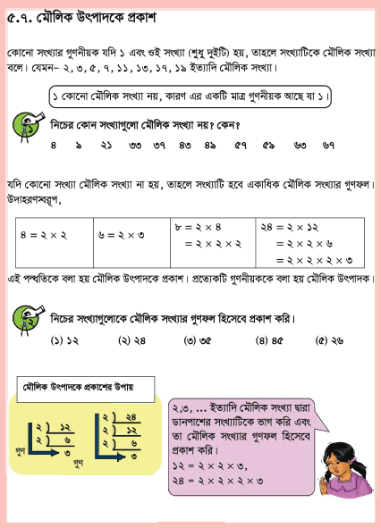
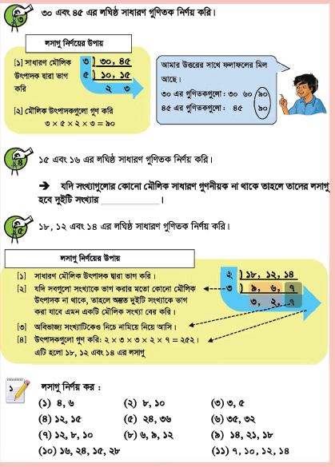
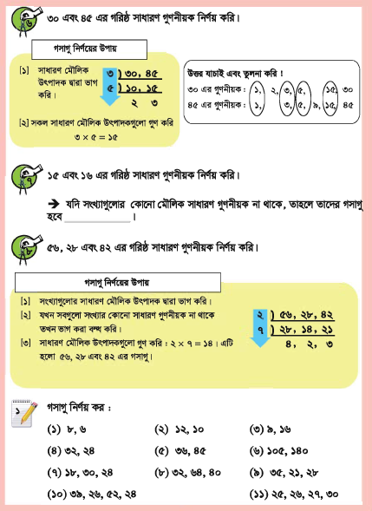
পাঠ্যবইয়ের সাথে সংযোগ
তোমার পাঠ্য বইয়ের ৩৪, ৩৫ ও ৩৬ পৃষ্ঠা মনোযোগ সহকারে দেখ।

Slide 20
মূল্যায়ন
মৌলিক সংখ্যা কাকে বলে?
১ কেন মৌলিক সংখ্যা নয়?
২০ কে মৌলিক উৎপাদকে বিশ্লেষণ কর।
১ হতে ২৫ পর্যন্ত মৌলিক সংখ্যা কতটি?

Slide 21
বাড়ির কাজ

Slide 22
সবাইকে ধন্যবাদ

